Slide 1


Bases de Datos - SQL Server Procesual Hito 4 Base de Datos I - 2022
Carrera: INGENIERÍA DE SISTEMAS
ESTUDIANTE: Herlan Luis ALEJO MAMANI
Docente: Lic. William Barra Paredes

Slide 2
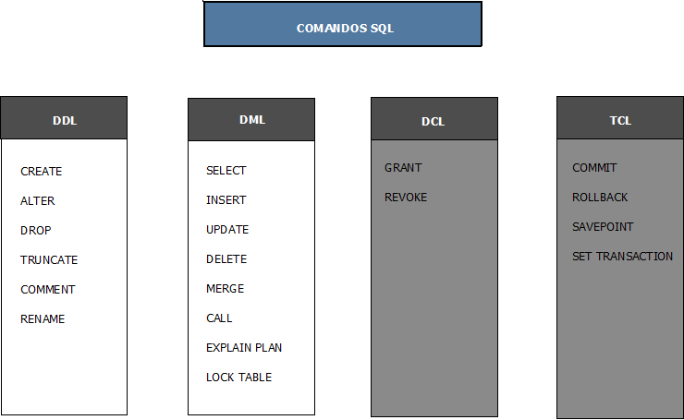
Muestra un ejemplo de DDL.
· DDL (Data Definition Languaje - lenguaje de definición de datos): las
sentencias DDL son aquellas utilizadas para la creación de una base de datos y
todos sus componentes: tablas, índices, relaciones, disparadores (triggers),
procedimientos almacenados, etc.

Slide 3
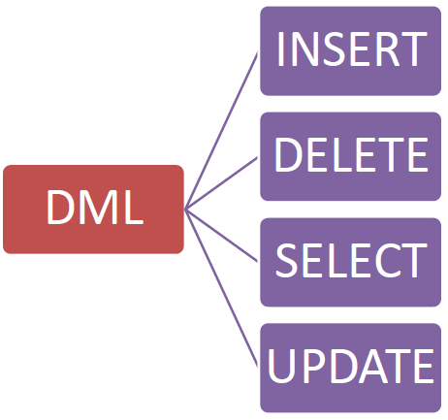
Muestra un ejemplo de DML
Las sentencias DML se utilizan para controlar la información contenida en la base de datos. Las listas siguientes ofrecen ejemplos de estos tipos de sentencias DML:
Adición de registros a una tabla (mandato INSERT)
Modificación de la información de una tabla (mandato UPDATE)
Eliminación de registros de una tabla (mandato DELETE)

Slide 4
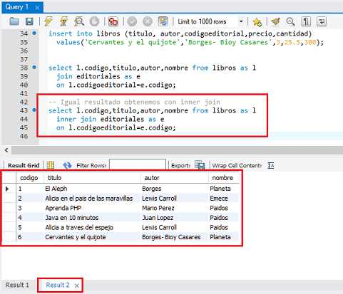
Para que drive INNER JOIN
Esta cláusula busca coincidencias entre 2 tablas, en función a una columna que tienen en común. De tal modo que sólo la intersección se mostrará en los resultados.

Slide 5
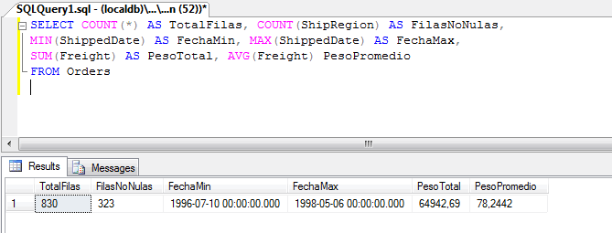
Defina que es una función de agregación
Las función de agregación que están disponibles dependen de la etapa desde la que haya abierto el creador SQL. Todas las variantes de sintaxis de SQL incluyen las funciones de agregación AVG, COUNT, MAX, MIN, STDDEV y VARIANCE.

Slide 6
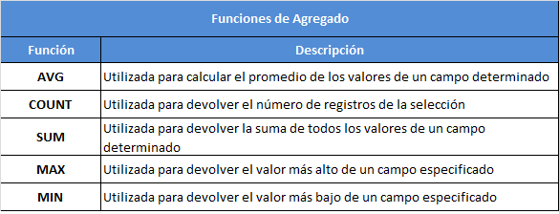
Liste funciones de agregación que conozca

Slide 7
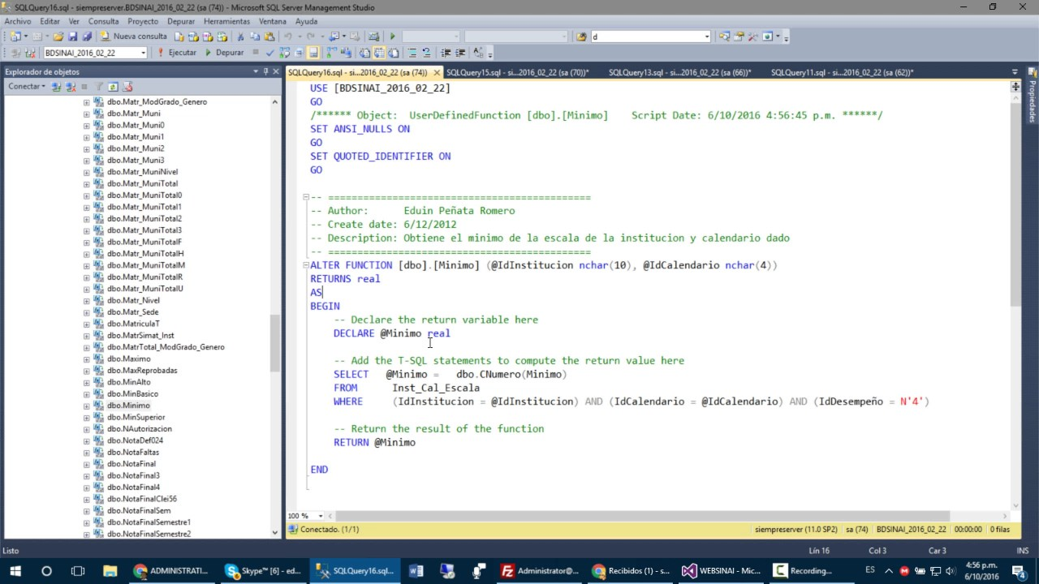
Mencione algunas funciones propias de SQL-Server
Las funciones integradas en SQL Server son una serie de rutinas almacenadas que reciben una serie de parámetros con los cuales realizan operaciones concretas para retornar un resultado específico.

Slide 8
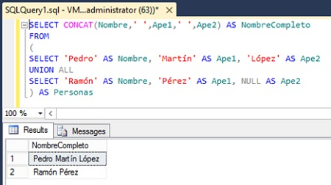
Para qué sirve la función CONCAT en SQL-Server
CONCAT convierte implícitamente todos los argumentos en tipos de cadena antes de la concatenación. CONCAT convierte implícitamente los valores NULL en cadenas vacías. Si CONCAT recibe argumentos en los que todos los valores son NULL, devolverá una cadena vacía de tipo varchar(1).

Slide 9
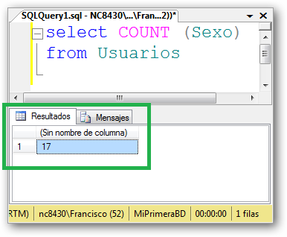
Muestra un ejemplo del uso de COUNT

Slide 10
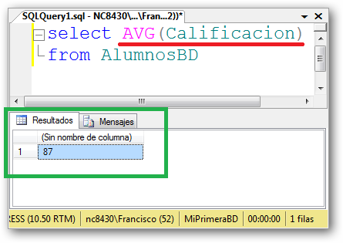
Muestra un ejemplo del usos de AVG

Slide 11
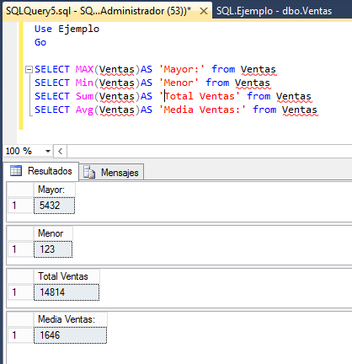
Muestra un ejemplo del uso de MIN-MAX

Slide 12
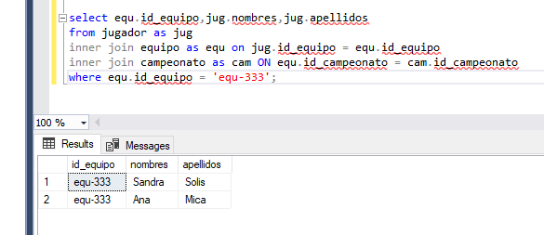
Mostrar que jugadores que formen parte del equipo equ-333

Slide 13
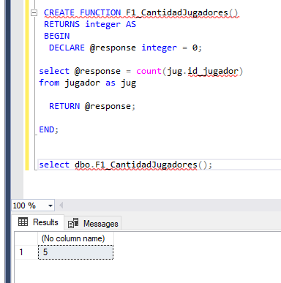
Crear una función que permita saber cuántos jugadores están inscritos. ■ La función debe llamarse Crear una función que permita saber cuántos jugadores están inscritos. ■ La función debe llamarse F1_CantidadJugadores()()

Slide 14
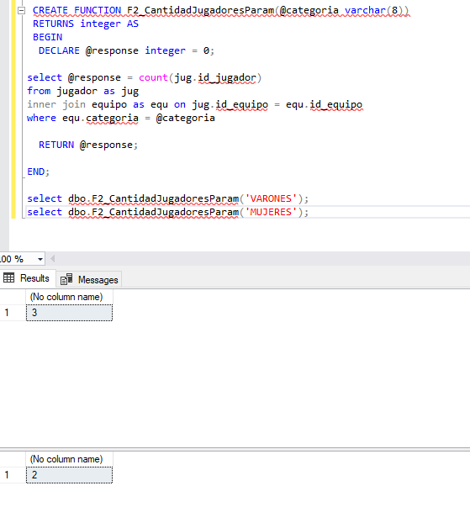
Crear una función que permita saber cuántos jugadores están inscritos y que sean de la categoría varones o mujeres. ■ La función debe llamarse F2_CantidadJugadoresParam() ■ La función debe recibir un parámetro “Varones” o “Mujeres”

Slide 15
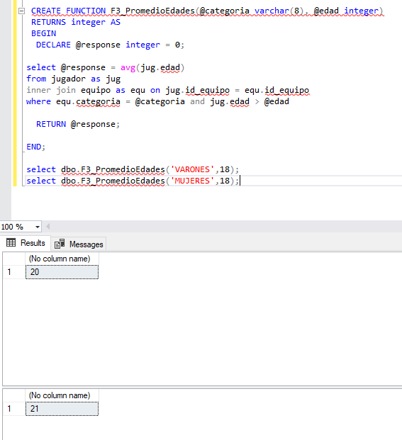
Crear una función que obtenga el promedio de las edades mayores a una cierta edad. ■ La función debe llamarse F3_PromedioEdades() ■ La función debe recibir como parámetro 2 valores. ■ La categoría. (Varones o Mujeres) ■ La edad con la que se comparara (21 años ejemplo) ■ Es decir mostrar el promedio de edades que sean de una categoría y que sean mayores a 21 años.

Slide 16
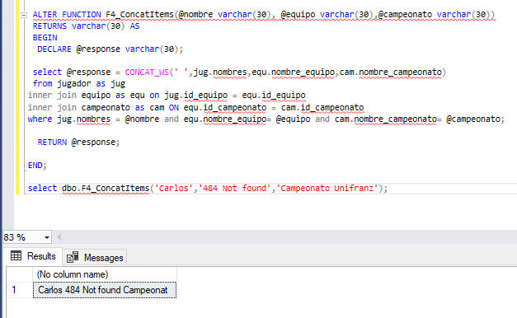
Crear una función que permita concatenar 3 parámetros. ■ La función debe llamarse F4_ConcatItems() 6 ■ La función debe de recibir 3 parámetros. ■ La función debe de concatenar los 3 valores. ■ Para verificar la correcta creación de la función debe mostrar lo siguiente. ■ Mostrar los nombres de los jugadores, el nombre del equipo y la sede concatenada, utilizando la función que acaba de crear

Slide 17
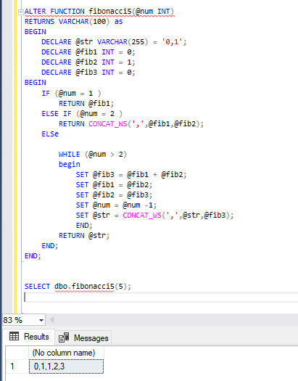
Generar la serie fibonacci. ■ El objetivo es generar una función que retorne una cadena con la serie de la fibonacci. ● La función solo recibe el valor N.

